Slide 1
Урок в 10 классе на тему «Знаменитые представители немецкой классической музыки»
Учитель: Башкатова Наталья Яковлевна МБОУ «Красногвардейская гимназия»

Slide 2
Beantwortet bitte meine Fragen.
1. Haben Sie Musik gern?
2.Kennen Sie sich gut im Bereich der Musik aus?
3.Welche Musikrichtungen kennt ihr?
4.Welche Musik gefällt euch?
5.Welche Musikbänder oder Sänger gefallen euch am besten?

Slide 3
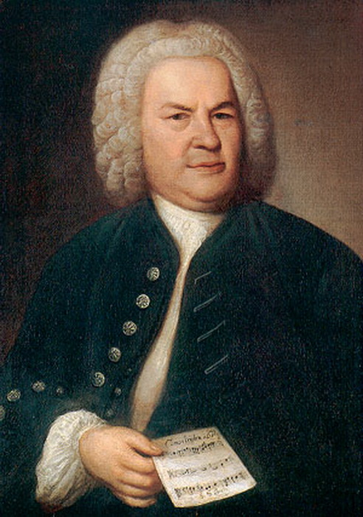
Johan Sebastian Bach

Slide 4
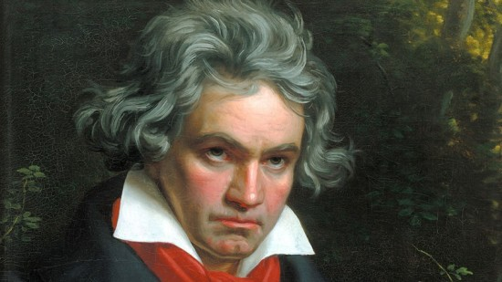
Ludwig van Beethoven

Slide 5
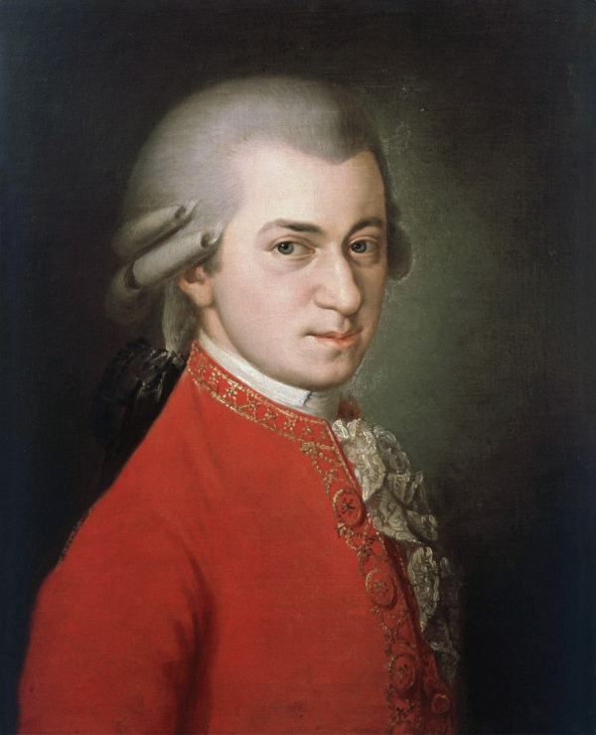
Wolfgang Amadeus Mozart

Slide 6
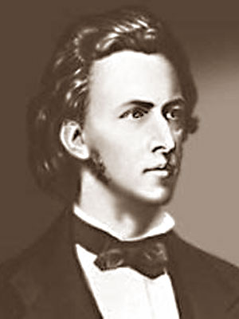
Frederik Chopin.

Slide 7
Выполните тестовые задания.
1.Dieser weltbekannte deutsche Komponist wurde am 12. Dezember 1770 in Bonn geboren.
a) Ludwig van Beethoven
b)Wolfgang Amadeus Mozart
c)Johan Sebastian Bach
2.Wer schrieb die „Mondscheinsonate“?
a)Wolfgang Amadeus Mozart
b)Johan Sebastian Bach
c) Ludwig van Beethoven
3.Wolfgang Amadeus Mozart wurde am 27. Januar 1756 in …geboren.
a)Bonn b)Dresden c)Salzburg.

Slide 8
4. Wer unternahm die ersten Konzertreisen., als er 3 Jahre alt war?
a)Wolfgang Amadeus Mozart
b) Ludwig van Beethoven
c)Johan Sebastian Bach
5. Wer schwärmte für kirchliche Musik und arbeitete einige Jahre als Organist in Arnstadt?
a) Ludwig van Beethoven
b)Wolfgang Amadeus Mozart
c)Johan Sebastian Bach

Slide 9
Was habt ihr heute Neues über die deutschen Komponisten erfahren?

